Slide 1
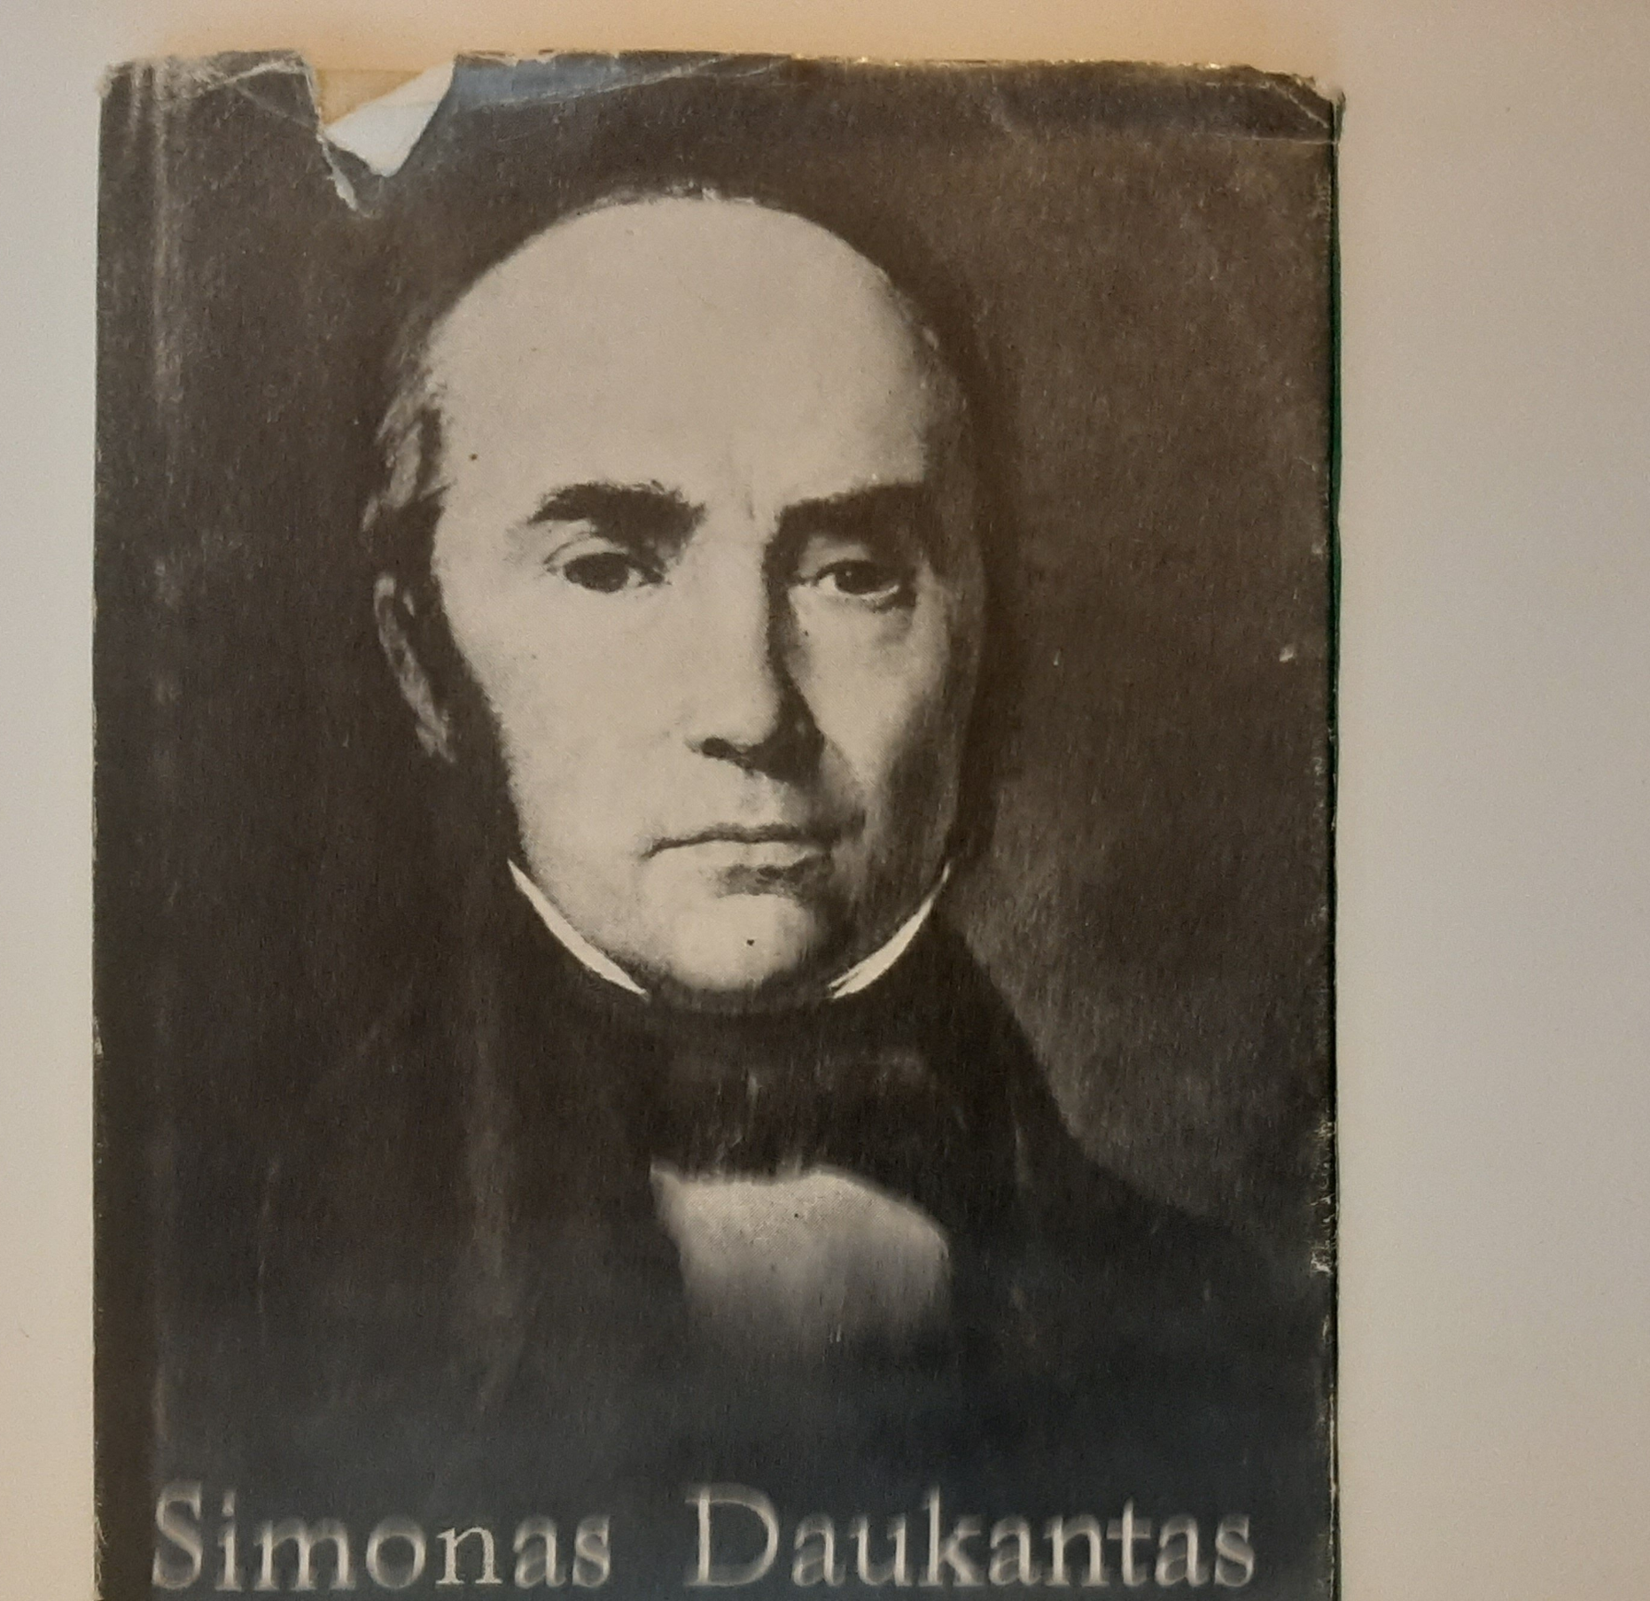
Simonas Daukantas
(1793 m. spalio 28 d. Kalviuose, dab. Skuodo rajonas – 1864 m. gruodžio 6 d. Papilėje, dab. Akmenės rajonas)

Slide 2
Lietuvos istorikas, rašytojas ir švietėjas, vienas iš pirmųjų tautinio atgimimo ideologų.
Gimė 1793 m. Žemaitijoje, Kalvių kaime (dab. Skuodo r.), buvo vyriausias vaikas pasiturinčioje valstiečių Daukantų šeimoje. Tėvas Jurgis Daukantas aplinkiniuose Sapiegų miškuose dirbo eiguliu. Valstiečių Daukantų šeima neliko XVIII a. pabaigos Respublikos istorinių įvykių nuošalyje: abu tėvai dalyvavo Tado Kosciuškos sukilime.
Simonas Daukantas gimimo metrikose įrašytas bajoru, tad galėjo siekti mokslo. Mokėsi Kretingos pradinėje, Žemaičių Kalvarijos apskritinėje mokyklose, Vilniaus gimnazijoje, Vilniaus universitete, kur įgijo teisės magistro laipsnį. Daukantas VU studijavo 1816–1822 m. – klestėjimo laikotarpiu, klausėsi žymiausių to meto mokslininkų paskaitų.

Slide 3

Baigdamas VU, 1822 m. Simonas Daukantas parašė pirmąją Lietuvos istoriją lietuvių kalba Darbai senųjų lietuvių ir žemaičių. Be gimtosios, mokėjo lotynų, lenkų, rusų, latvių, vokiečių, prancūzų kalbas, turėjo turtingą mokslinę biblioteką.
Baigęs universitetą, Daukantas 1826–1850 m. dirbo Rygoje ir Peterburge, buvo valdininkas. Tarnybos sostinėje siekė norėdamas prieiti prie Lietuvos metrikos – XIV–XVIII a. LDK valstybės kanceliarijos archyvo, svarbaus Lietuvos istorijos šaltinio.
Šalia tiesioginio darbo Daukantas ėmėsi plačios lituanistinės veiklos. Rygoje ir Peterburge jis sukūrė savo svarbiausius istorijos veikalus.
Peterburge Daukantas parašė ir pirmąją lietuvių kultūros istoriją Būdas senovės lietuvių, kalnėnų ir žemaičių. Tai vienintelė paties Daukanto publikuota istorijos knyga, Jokūbo Laukio slapyvardžiu išspausdinta Peterburge 1845 m.

Slide 4

Daukantas rinko ir publikavo tautosaką (Dainės žemaičių, 1846), leido ūkinių patarimų knygeles Lietuvos valstiečiams.
Platesniam lietuvių kalbos vartojimui mokyklose parašė ir išleido lietuvišką lotynų kalbos vadovėlį (1837), lotynų kalbos skaitinius su nemažu lotynų–lietuvių kalbų žodynu (1838), lietuvišką elementorių (1842).
Rašė lenkų–lietuvių kalbų žodyną (liko trys rankraštiniai tomai), lotynų–lietuvių kalbų žodyną. Jaunimo skaitiniams iš lotynų kalbos išvertė ir 1846 m. išspausdino romėnų literatūros kūrinių: Fedro pasakėčias, Kornelijaus Nepoto didžiųjų karvedžių biografijas – pilietiškumą ugdančius tekstus.

Slide 5
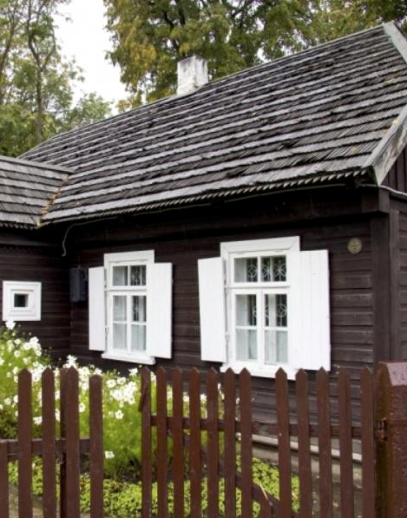
Dėl pašlijusios sveikatos anksčiau išėjęs į pensiją, Daukantas tikėjosi atsidėti lituanistiniams darbams, mokslinei kūrybai.
1850–1855 m. gyveno Varniuose pas Žemaičių vyskupą Motiejų Valančių, 1855–1859 m.
Paskutiniaisiais gyvenimo metais pasiligojęs apsistojo pas Papilės kleboną Ignotą Vaišvilą. Mirė 1864 m. pabaigoje, palaidotas Papilėje.
Nuotraukoje – namas Papilėje, kur paskutinius metus praleido ir mirė Simonas Daukantas.

Slide 6
S.Daukantas pirmasis parašė Lietuvos istoriją lietuviškai. Jo darbai iš Lietuvos istorijos:
Darbai senųjų lietuvių ir žemaičių (1822 m.);
Istorija žemaitiška (1838 m.);
Būdas senovės lietuvių, kalnėnų ir žemaičių (1845 m.);
Pasakojimas apie veikalus lietuvių tautos senovėje (1850 m.).

Slide 7
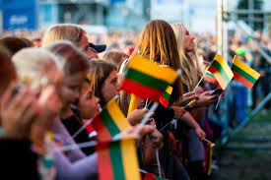
Svarbiausiu savo uždaviniu laikė ieškoti lietuvių tautos istorijos šaltinių, juos tyrinėti ir rašyti knygas savo tautai, ją šviesti ir kelti jos savigarbą, savo vertės suvokimą.

Slide 8
Senovinės lietuvių kalbos išsaugojimas S. Daukantui reiškė tautos išlikimą.
S. Daukantas skatino mintį, kad pavergimas ir baudžiava yra neteisėti, laikini, kad lietuvių tauta galinti gyventi laisvai, o valstiečiai turėti žemės nuosavybę ir naudotis savo darbo vaisiais.
Siekdamas didesnės įtaigos neišprususiam skaitytojui, S. Daukantas istorinius veikalus rašė vaizdžiai, vartojo metaforas, įterpdavo beletrizuotų fragmentų (pvz., sengirių vaizdai Būde). Būde ir kituose kūriniuose liaudies kultūrą (tautosaką, papročius) laikė sudėtine tautos kultūros dalimi.

Slide 9
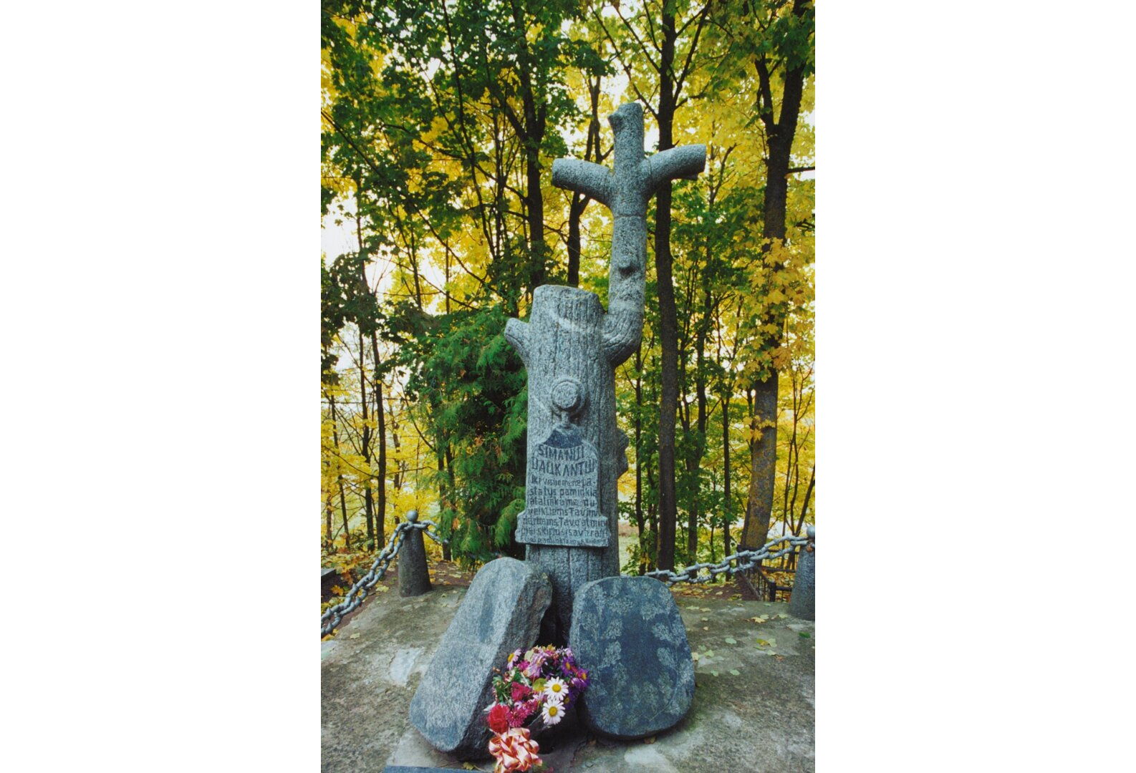
S. Daukantas pats ir per talkininkus rinko liaudies dainas, pasakas, smulkiąją tautosaką.
Valstiečiams S. Daukantas 1847–54 parengė 7 verstas ūkinių patarimų knygeles apie pievininkystę, sodininkystę, bitininkystę, miškininkystę, tabako, apynių auginimą ir priešgaisrinę apsaugą.
S. Daukanto antkapinis paminklas Papilės kapinėse (liaudies skulptorius A. Raudonis, 1925).

Slide 10
Norėdamas sudaryti įspūdį, kad Lietuvoje esama daug literatų, savo darbus ir vertimus pasirašinėjo keliolika slapyvardžių (K. W. Myle, Jokub’s Laukys, Motiejus Szauklys, J. Dewinakis, Jonas Girdenis, S. Tiewelis ir kitais).
S. Daukanto biblioteka saugoma Lietuvių literatūros ir tautosakos instituto bibliotekoje Vilniuje.

Slide 11
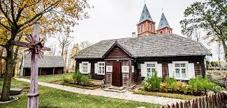

Slide 12

Veikale Būdas senovės lietuvių, kalnėnų ir žemaičių Daukantas įgyvendino Romantizmo epochos nuostatą, kad tautos istorijos šaltiniai yra ne tik rašytiniai dokumentai, bet ir žodinė tradicija, leidžianti pasiekti archajiškiausius praeities sluoksnius.
Istorikas čia novatoriškai pasinaudojo lietuviškais tautosakiniais tekstais (patarlėmis, priežodžiais, dainomis, pasakomis), lietuvių kalbos semantika bei etimologija (žodžių kilmės aiškinimu) kaip istoriniu šaltiniu. Daukantas su bendradarbiais rinko ir publikavo lietuvių tautosaką.

Slide 13
Būde kultūros savitumą Daukantas susiejo su tautos gyvenamąja vieta, kraštovaizdžio ypatybėmis, klimato sąlygomis.
Daukanto senovės lietuviai yra supanašėję su savo aplinka ir kūnu, ir dvasinėmis savybėmis. Senasis miškingas Lietuvos kraštovaizdis, Daukanto požiūriu, atitiko prigimtinį žmogaus laisvės poreikį (senieji lietuviai, įsikūrę tarp girių, turėjo daug erdvės ir laisvės), ugdė stojiškąsias jų charakterio savybes (ištvermę, fizinę ir dvasinę jėgą, santūrumą, nuosaikumą).
Laisvė, Daukanto požiūriu, yra svarbi lietuvių charakterio savybė, akivaizdi iš laikysenos, kalbos ir „kiekvieno žingsnio“. Miško vaizdinio simbolinę sąsają su prigimtine žmogaus laisve ir tautiniu charakteriu vėliau savo poezijoje išplėtojo Antanas Baranauskas, perėmė Maironis.

Slide 14
Daukantas domėjosi Lietuvos istorija ne tik kaip mokslinių tyrimų objektu, bet ypač kaip lietuvių tapatybės formavimo būdu, galimybe veikti skaitytojų savivoką. Jam buvo svarbu, kad Lietuvos istorija būtų ir tiksli, paremta archyviniais bei moksliniais tyrimais ir plačiai pažįstama, pasakojama, emociškai paveiki.
Pirmasis aiškiai susiejo lietuviškumą su etnine kilme ir gimtąja kalba. Daukanto darbuose lietuvių tauta suvokiama jau demokratiškai, ne luomiškai, tad istorinę praeitį joje įgijo ne tik kilmingieji, bet ir Lietuvos valstiečiai. Tokiu būdu lietuvių istorikas padėjo pagrindus moderniajai lietuvybei formuotis. Daukanto Lietuvos istorijos modelį perėmė ir išpopuliarino XIX a. pabaigos lietuvių tautinio atgimimo karta (Jonas Basanavičius, Jonas Mačiulis-Maironis).

Slide 15

Daukantas, istorijoje iškėlęs laisvės vertybę kaip bendruomeninę gėrybę, tęsė LDK istorijos pasakojimą, susiejo jį su lietuvių etnine kultūra, o šio pasakojimo vienas tikslų – lietuvių tautinės savivertės pojūčio bei tikėjimo tautos ateitimi skatinimas.

